Slide 1
ПАСПОРТ
Единой дежурно-диспетчерской службы
Яйского муниципального округа
Кемеровской области – Кузбасса

Slide 2
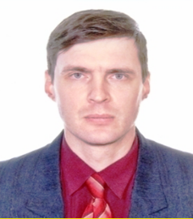
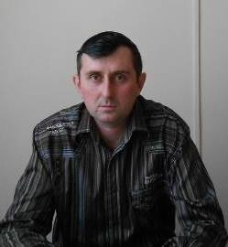
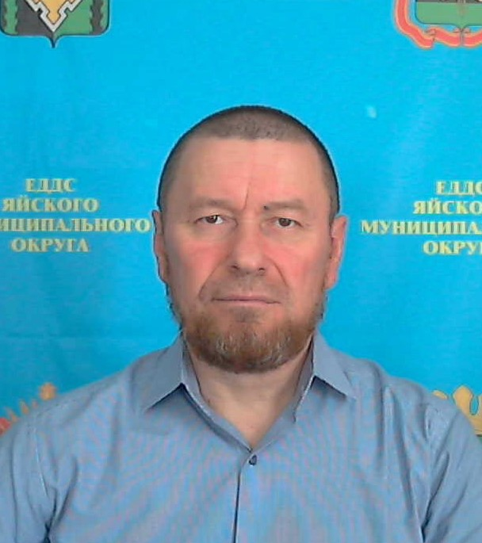
РУКОВОДСТВО МУНИЦИПАЛЬНОГО ОБРАЗОВАНИЯ И ЕДДС
Глава Администрации Яйского муниципального округа
Мяленко Евгений Владимирович
тел: (384-41) 2-28-65
Начальник отдела ГО и ЧС администрации
Яйского муниципального округа
Вохмянин Евгений Валерьевич
тел: 8(384-41) 2-25-35
Начальник МКУ «ЕДДС Яйского муниципального округа»
Калинин Сергей Владимирович
тел: 8(384-41) 2-11-55

Slide 3
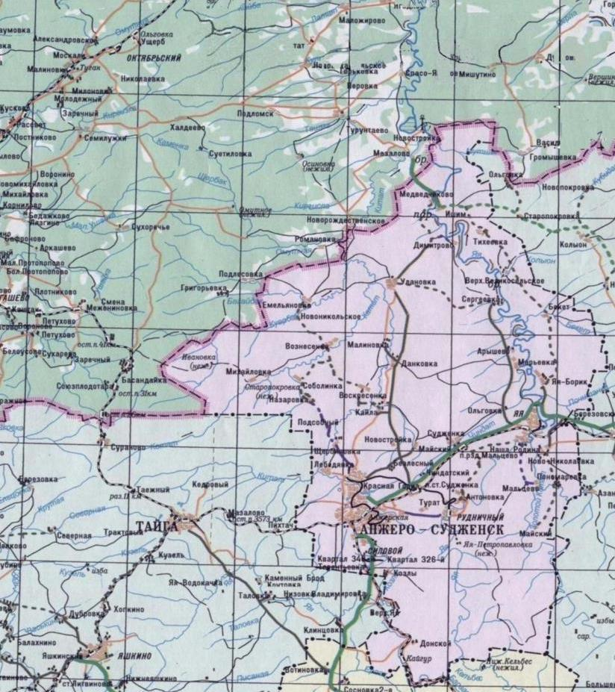
КРАТКАЯ ХАРАКТЕРИСТИКА ЯЙСКОГО МУНИЦИПАЛЬНОГО ОКРУГА
Муниципальное образование | Территория (кв.км) | Население (тыс.чел) | В т.ч.сельское (тыс.чел) | Муниципальные образования (поселения) | Города (ПГТ) | Населенные пункты (села, деревни) | Плотность населения на 1 кв. км | Городское насел. %
Яйский муниципальный округ | 2760 | 18,809 | 10,8 | 10 |  | 39 | 6,81 | 56,1
Адрес администрации: 652100, пгт Яя, ул. Советская, 17 Адрес электронной почты: adm-yaya-rn@ako.ru, adm-yaya@kemtel.ru Телефон: 8(384-41) 2-24-55 Факс: 8(38441) 2-15-89
Потенциально опасные объекты: химически опасных – 0;
взрывопожароопасных –0
Социально значимые объекты/в том числе с круглосуточным пребыванием людей:
общеобразовательные школы – 17;
высшие учебные заведения – 0;
детские сады – 11;
учреждения здравоохранения – 1,
из них:
муниципальных – 1 (больница на 116 коек);
кинотеатры – 1;
библиотеки – 2;
- объекты религиозного культа (храмы) – 2 (православные христианские)
Яйский муниципальный округ входит в состав Кемеровской области – Кузбасса и Сибирского федерального округа Российской Федерации. Округ расположен на севере Кемеровской области – Кузбасса, его территория окружает город Анжеро-Судженск. Граничит с Яшкинским муниципальным округом на западе, Ижморским муниципальным округом на востоке, Кемеровским муниципальным округом на юге, Томской областью на севере. Главной водной артерией в районе является река Яя с притоками Золотой Китат и Алчедат.
3

Slide 4
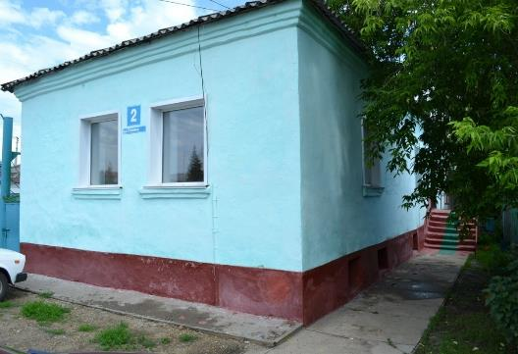
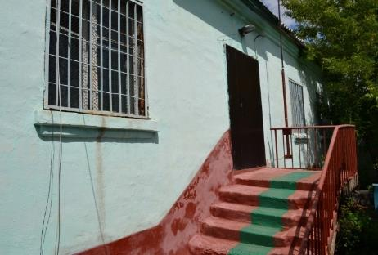
РАЗМЕЩЕНИЕ ЕДДС ЯЙСКОГО МУНИЦИПАЛЬНОГО ОКРУГА
Адрес:
Российская Федерация, 652100, Кемеровская область – Кузбасс,
пгт. Яя . ул. Ленина, 2,
тел. 8(38441) 2-11-55, факс 8(38441) 2-15-89
ЕДДС Яйского муниципального округа размещена в отдельном здании.
Полезная площадь – 52.6 кв. м.
Площадь зала ОДС – 25.8 кв. м.

Slide 5
ЧИСЛЕННОСТЬ ДИСПЕТЧЕРСКОГО СОСТАВА ЕДДС ЯЙСКОГО МУНИЦИПАЛЬНОГО ОКРУГА
Штатная численность оперативных дежурных (чел.) | Численность дежурной смены (чел.) | Заработная плата оперативных дежурных (тыс.руб.) | Средняя зарплата в муниципальном округе (тыс.руб.) | Консолидированный бюджет муниципального округа (млн.руб.)
4 | 2 | 19,862 | 34,299 | 1310,47

Slide 6
ТЕХНИЧЕСКОЕ ОСНАЩЕНИЕ ЕДДС ЯЙСКОГО МУНИЦИПАЛЬНОГО ОКРУГА
№ п/п | Средства связи и автоматизации управления, в том числе средства радиосвязи | Количество
1 | Телефонная линия | 3
2 | Сотовый телефон | 1
Укомплектованность - 100 %
№ п/п | Оргтехника (компьютеры, принтеры, сканеры) | Количество
1 | АРМ начальника ЕДДС | 1
2 | АРМ Оперативного дежурного | 1
3 | АРМ системы 112 | 1
Укомплектованность - 75 %
№ п/п | Средства оповещения руководящего состава и населения | Количество
1 | СЦВ | 1
Укомплектованность - 100 %
№ п/п | Система видеоконференцсвязи | Количество
1 | ВКС | 1
2 | OOVOO
Укомплектованность - 100 %
№ п/п | Средства регистрации (записи) входящих и исходящих переговоров, а также озапланировано пределения номера звонящего абонента | Количество
1 | PVR-4 | 1
Укомплектованность - 0 %
№ п/п | Метеостанция | Количество
1 | Запланировано | -
Укомплектованность - 0 %
№ п/п | ГЛОНАСС/GPS | Количество
1 | Приложение | 1
Укомплектованность - 0 %
№ п/п | Абонент | Каналы связи
 |  | Прямой канал связи | МГТС | ВЦСС | Транкинговая связь | Спутниковая связь | Сотовая связь | Радиосвязь | Интернет | Интранет ЛВС МЧС России
1 | ЦУКС ГУ МЧС России по Кемеровской области – Кузбассу | - | + | - | - | - | + | - | + | -
2 | ЕДДС соседних муниципальных образований | - | + | - | - | - | + | - | + | -
3 | ДДС потенциально опасных объектов | - | + | - | - | - | + | - | + | -
4 | Объекты с массовым пребыванием людей | - | + | - | - | - | + | - | - | -

Slide 7
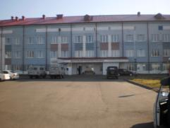
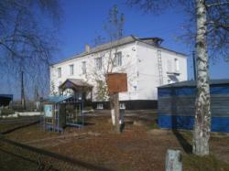
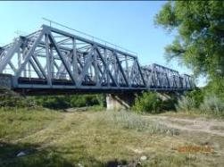
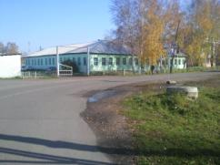
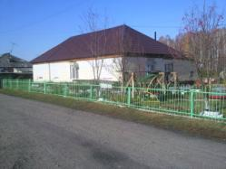
ПОТЕНЦИАЛЬНО ОПАСНЫЕ ОБЪЕКТЫ
Количество объектов
Общее количество | Потенциально опасные | Социально значимые | Критически важные | Туристические маршруты
5 | 0 | 4 | 1 | -
Из них химически-опасных объектов – 0
ГБУЗ «Яйская РБ»
МОУ «Яйский детский дом «Колокольчик»
Железнодорожный мост
Железнодорожный мост на участке ж/д. ст. Яя
пгт. Яя, ул. Авиационная, 32
пгт. Яя, ул. Трактовая, 158
МСУ «Яйская школа-интернат»
МУ «Социально-реабилитационный центр для несовершеннолетних»
пгт. Яя, ул. Больничная, 25
д. Ольговка, ул. Октябрьская, 15
7

Slide 8
СВЕДЕНИЯ О ЧРЕЗВЫЧАЙНЫХ СИТУАЦИЯХ,
ПРОИЗОШЕДШИХ НА ТЕРРИТОРИИ
ЯЙСКОГО МУНИЦИПАЛЬНОГО ОКРУГА
В ПЕРИОД 2018 - 2022
В период 2018-2022 года на территории Яйского муниципального округа чрезвычайных ситуаций не произошло:
техногенные ЧС – 0;
природные ЧС – 0;
биолого-социальные ЧС – 0.
8

Slide 9
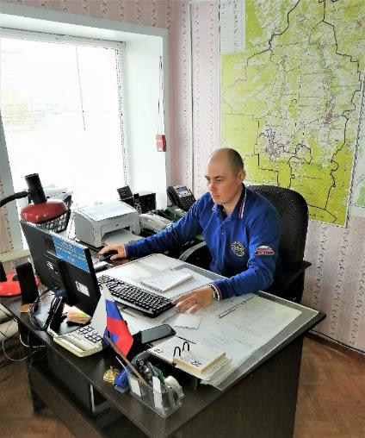
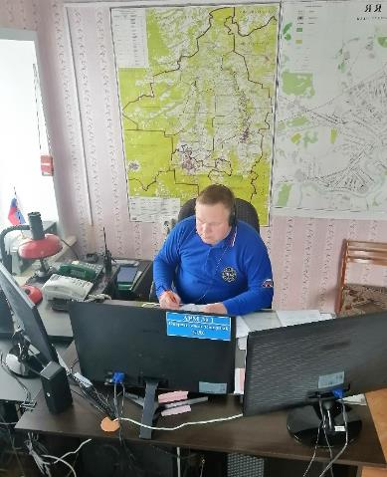
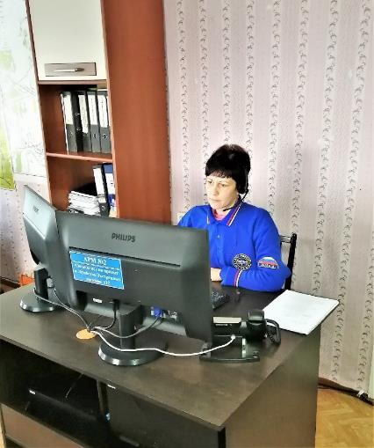
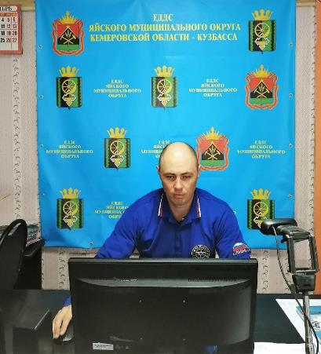
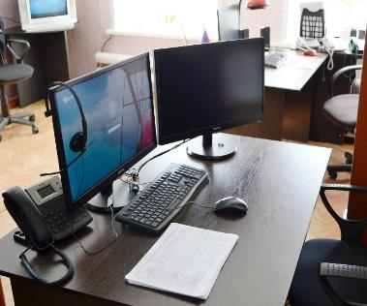
РАБОЧИЕ МЕСТА ПЕРСОНАЛА ДЕЖУРНОЙ СМЕНЫ
ЕДДС ЯЙСКОГО МУНИЦИПАЛЬНОГО ОКРУГА
9

